Slide 1

VoIP con Asterisk

Slide 2

Quienes Somos
Dilfer S.A.
En abril de 1999 en Concordia, Entre Ríos, Dilfer S. A. lanza al mercado a ConsuMax.
Al poco tiempo, debido a la notable aceptación por parte del público y comercios de todos los rubros, “por su atención personalizada y sus planes adaptados a la medida de cada necesidad”, trasciende y se proyecta, con identidad propia.
Esta situación, la lleva a expandirse a través de sucursales en otras ciudades, logrando afianzar su liderazgo regional.

Slide 3
Nuestro presente
Dilfer S.A.
Trabajamos las 24 horas, los 365 días del año y en promedio más de 150.000 personas pueden acceder a nuestros servicios.
Contamos con más de 5.000 comercios adheridos que abarcan todos los rubros y planes de financiamiento.
En función de convenios con otras Tarjetas Regionales, nuestros clientes pueden operar con total comodidad, en casi todo el territorio nacional y en especial, en sus principales centros turísticos, con más de 20.000 comercios adheridos y en reciprocidad, los más de 300.000 usuarios de esas tarjetas, pueden hacerlo en nuestro territorio, a través de cualquier comercio adherido a ConsuMax.

Slide 4
Sucursales
Actualidad
ConsuMax cuenta con 24 sucursales distribuidas geográficamente entre las provincias de Entre Ríos, Corrientes y Santa Fe.
Entre Rios | Corrientes | Virtuales | Santa Fe
CHAJARI | CURUZU | BUENOS AIRES | SANTA FE
COLON | ESQUINA | SAN SALVADOR
CONCORDIA | GOYA | VILLA ELISA
CRESPO | MERCEDES
DIAMANTE | BELLA VISTA
FEDERACION
FEDERAL
GUALEGUAY
GUALEGUAYCHU
LA PAZ
MONSEÑOR TAVELLA *
NOGOYA
PARANA
CONC. DEL URUGUAY
VICTORIA
VILLAGUAY

Slide 5
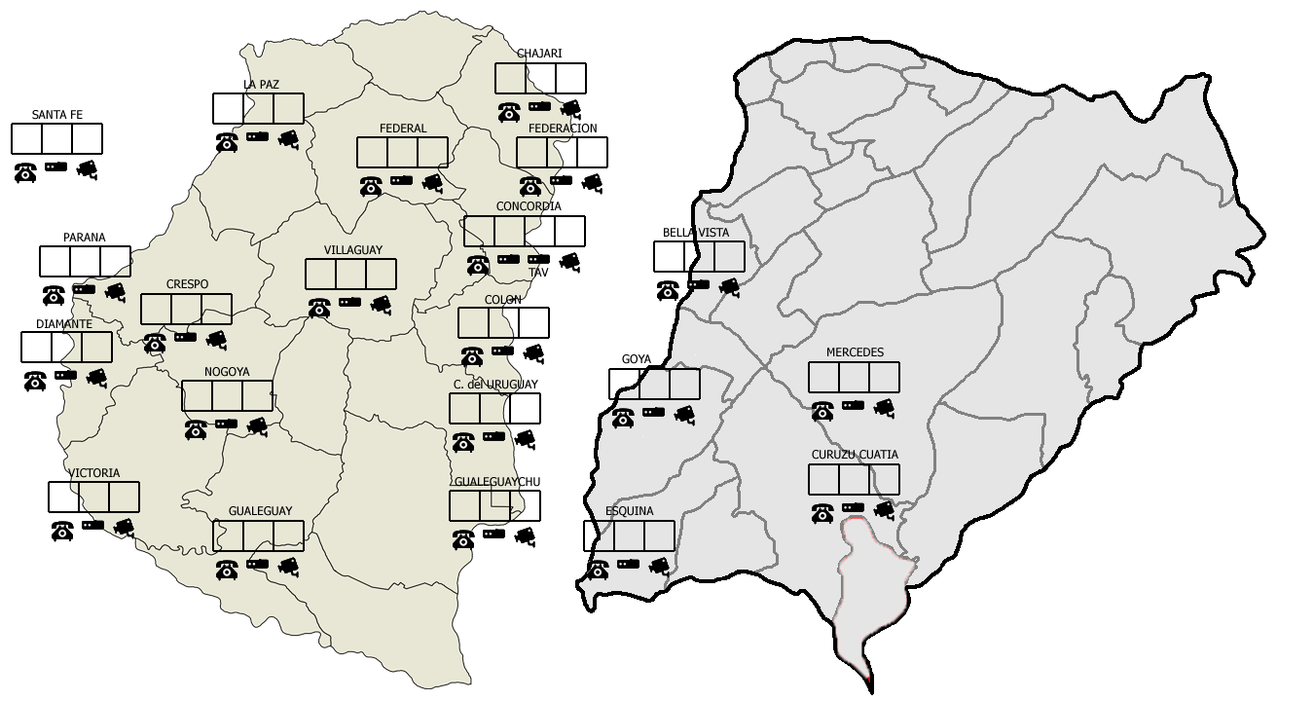
Sucursales
Distribución Geografica

Slide 6
Equipa-miento
Infraestructura Básica de una Sucursal
La primera central telefónica fue adquirida a mediados del año 2006, tenia funcionalidades básicas de comunicaciones y posteriormente se incorpora funcionalidades para el callcenter.
A principios del año 2007 se instalan y se integran centrales asterisk en las sucursales de Gualeguaychu y Concepción del Uruguay.
En Junio del 2007, ConsuMax contaba con una infraestructura de comunicaciones telefónicas que consistía básicamente en lo siguiente:
  Una central Asterisk VoIP en Concordia
Placa digital Digium Te110p
Trama Digital E1 - Servicio de 30 líneas telefónicas digitales
15 ATA Linksys PAP2 (2 FXS)
3 Sipura (1 FXO, 1 FXS)
2 LinkSys SPA400 (4 FXO)
4 Telulares (1 chip GSM)
Callcenter con 10 puestos con sopthfone (X-Lite)
  Una central Asterisk VoIP en Concepción del Uruguay
6 ATA Sipura
  Una central Asterisk VoIP en Gualeguaychu
6 ATA Sipura
  Una central Asterisk VoIP en Buenos Aires
1 ATA Sipura

Slide 7
Evolución
Dilfer S.A.
Los enlaces entre estas sucursales eran a través de conexiones a internet provistas por proveedores de acceso Wireless.
En enero del año 2009, se traslada físicamente el callcenter a su actual ubicación y se pasa de 10 puestos con softphone a 32 puestos.
En ese marco realizó la adquisición de un central VoIP basada en asterisk con una plataforma para callcenters “Call Center Insite” de la empresa Neotel.
En de Octubre del año 2010, se crea un proyecto para reemplazar las centrales VoIP existentes por centrales Asterisk implementadas por personal del Área de Sistemas.

Slide 8
Objetivos
Proyecto VoIP
El proyecto debía contemplar una serie de aspectos particulares:
Relevar necesidades de comunicaciones en la empresa.
Reutilizar arquitectura de comunicaciones existentes (cableado, aparatos de voz).
Ajustar y acondicionar capacidades de comunicaciones existentes en cada sucursal.
Incorporar nuevas tecnologías en comunicaciones para celulares.
Implementar central VoIP en todas las sucursales.
Intercomunicar todas las sucursales entre sí y establecer servicios automatizados (consulta de saldo, límites, etc).
Proveer reportes estadísticos detallados sobre el uso de telefonía desde y hacia diferentes destinos.

Slide 9
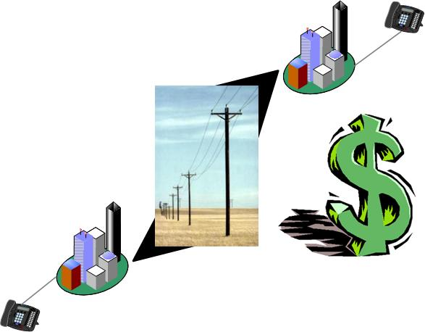
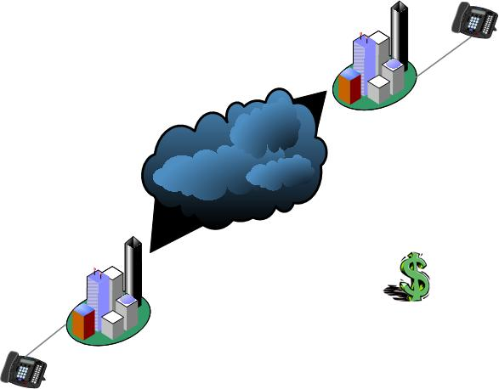
PSTN VoIP
VoIP
Motivaciones
Reducción en costos de llamadas
Llamadas a localidades de 30 a 170 Km: $4 (IVA incluido) *
Llamadas a localidades de más de 170 Km: $7 (IVA incluido) *
* Costo por cada 30 minutos – Telefónica de Argentina
Costos de las llamadas incluidas en el
paquete de ADSL

Slide 10
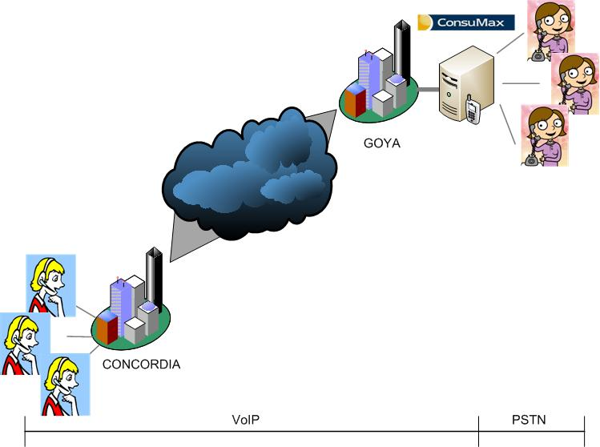
Lineas Externas
Centro de Contacto
VoIP
Motivaciones
Reducción en costos de llamadas

Slide 11
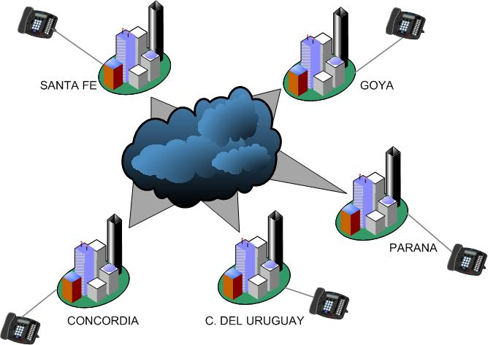
Comunicaciones Intersucursales a bajo costo
Internos
VoIP
Motivaciones
Reducción en costos de llamadas

Slide 12
VoIP
Motivaciones
Independencia de Proveedores.
Malas experiencias previas.
Recursos profesionales disponibles.
Madurez de la tecnología VoIP.
Gran cantidad de material en Internet.

Slide 13






VoIP
Elección de la Plataforma de Software

Slide 14


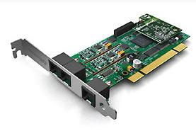
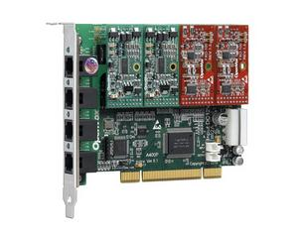
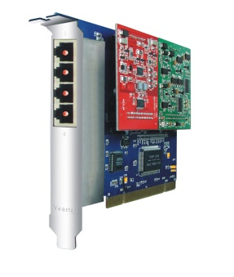

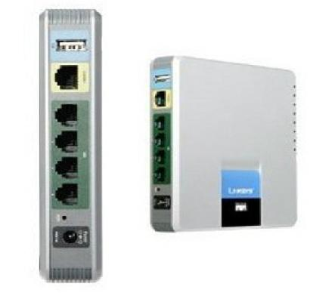

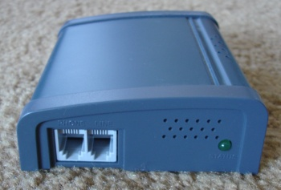

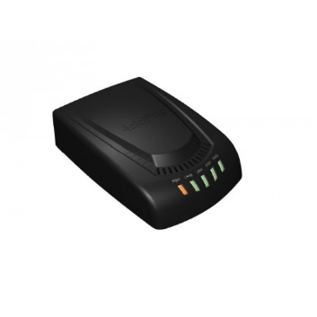
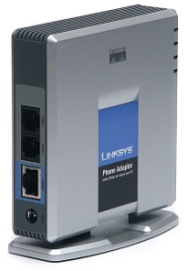
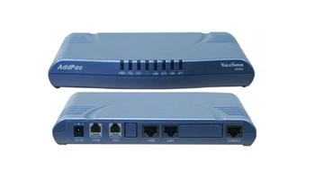
Sistema
Consumax
Elección del Hardware
Placas PCI (Compatibles con DIGIUM TDM400P)
Gateway de líneas analógicas
Adaptadores

Slide 15
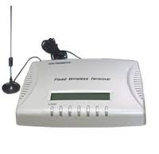
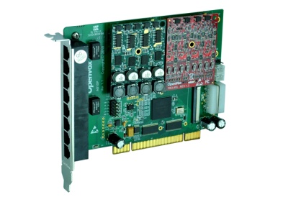
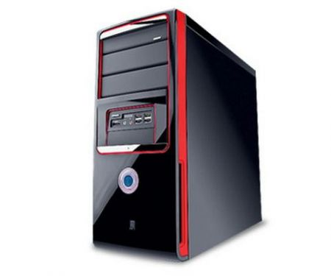
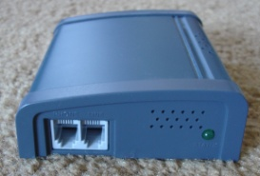
Sistema
Consumax
Prueba de Concepto
Telular
Openvox A800P
Telular
Linksys SPA400
Sipura SPA3000
Telular

Slide 16

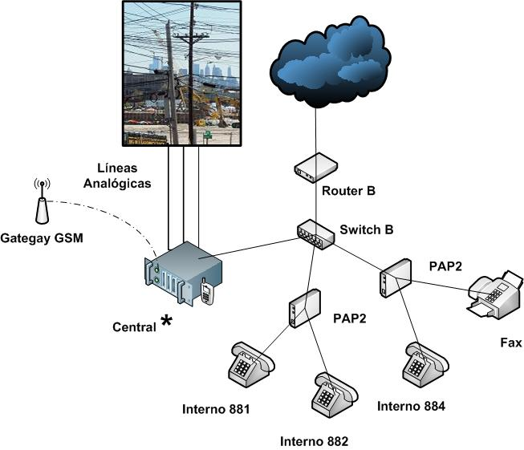
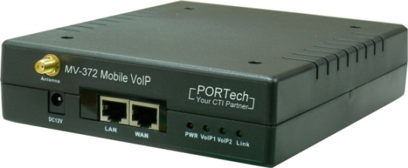
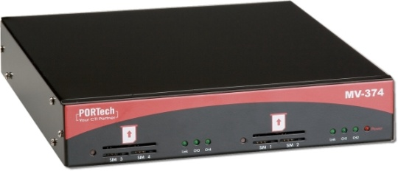
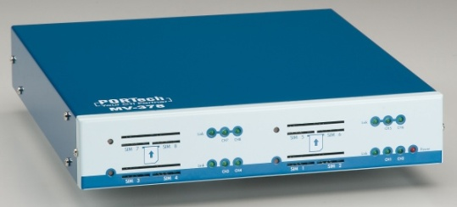
Sistema
Consumax
Redes y servidores
Incorporación de equipos gateway para GSM
MV-372
MV-374
MV-378

Slide 17
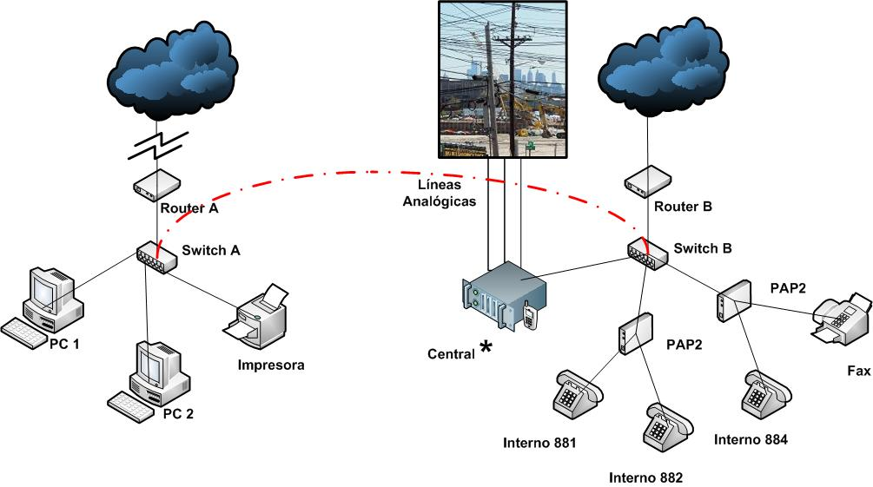
Sistema
Consumax
Redes y servidores
Uso de enlace de backup para VoIP exclusivamente
Red de Datos
Red VoIP

Slide 18
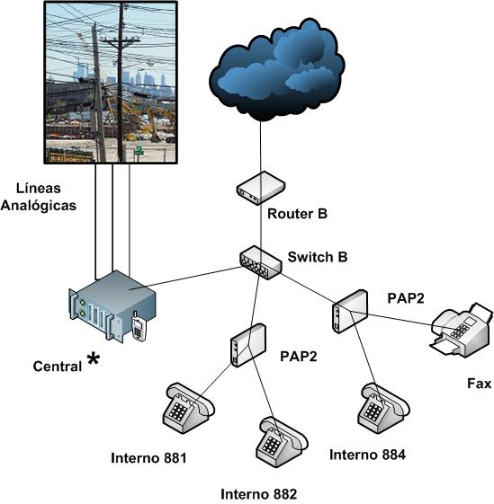
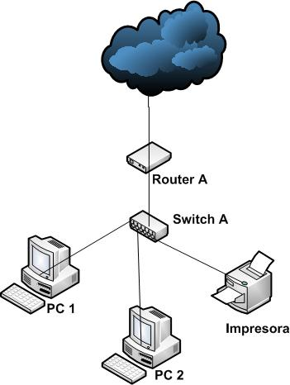
Sistema
Consumax
Redes y servidores
Separación física de la red datos y VoIP.
Red de Datos
Red VoIP

Slide 19
Sistema
Consumax
Instalación
Incorporación de equipos gateway para GSM
Instalación de nuevo hardware para redes y VoIP
Configuración de Central PBX Asterisk
Configuración de gateway para GSM

Slide 20
Sistema
Consumax
Configuración
Creación y configuración de Internos.
Configuración de proveedores.
Creación de rutas entrantes y salientes.
Configuración de colas y grupos de atención
Carga de audios y servicios (IVRs, consulta de saldo, horario de atención, buzón de mensajes, etc.).

Slide 21
Sistema
Consumax
Configuración
IVR ( Interactive Voice Response).
Colas de Atención.
Horarios de Atención.
Casillas de Voz.
Grabación de llamadas.

Slide 22
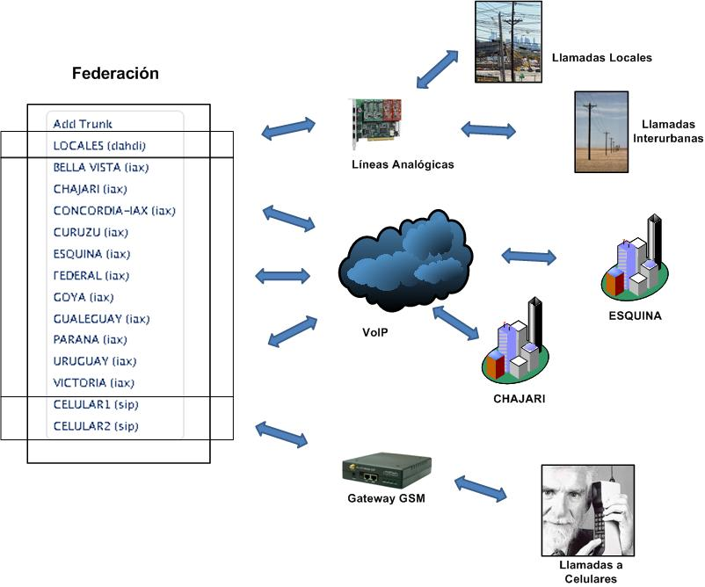
Sistema
Consumax
Intercomunicación entre sucursales y rutas salientes
Configuración de rutas salientes.

Slide 23
  ¿Canales SIP o IAX2?
Sistema
Consumax
Implementación
 | IAX2 | SIP
Ancho de Banda
NAT
Seguridad
Estandarización
Confiabilidad

Slide 24
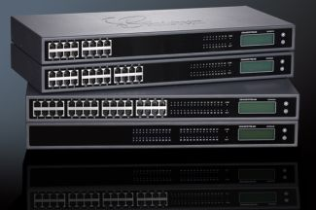


Sistema
Consumax
Conclusiones Finales
Equipos mas satisfactorios.
Documentación de la plataforma utilizada.
Reducción de costos y control de las llamadas.

Slide 25
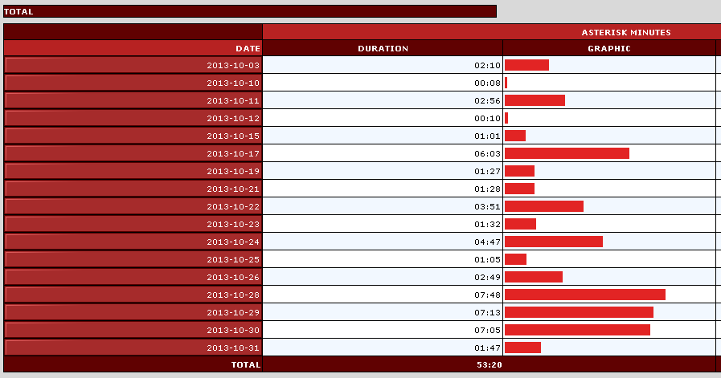
Sistema
Consumax
Llamadas Interurbanas – 1 Mes

Slide 26
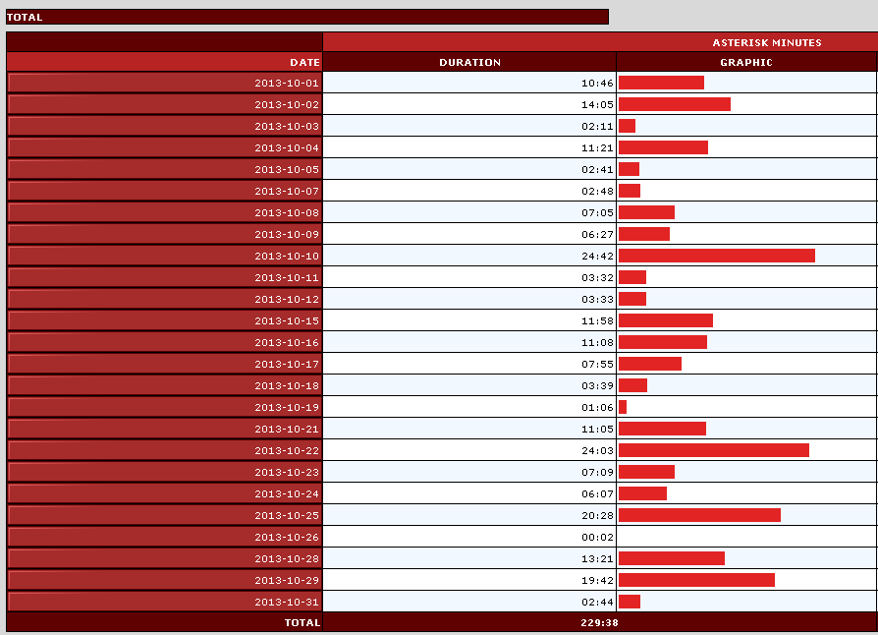
Sistema
Consumax
Llamadas a Celulares – 1 Mes

Slide 27
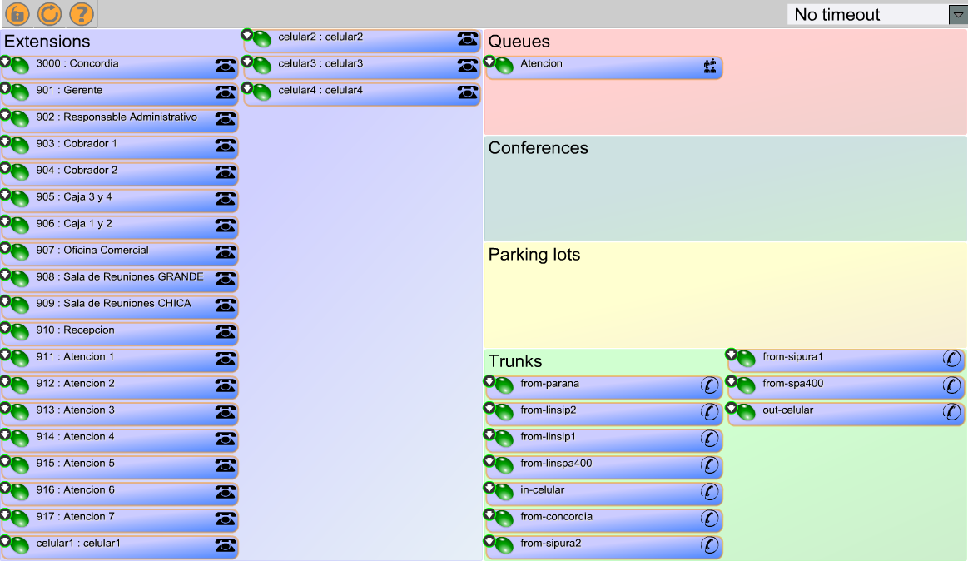
Sistema
Consumax
Monitoreo de Actividad

Slide 28
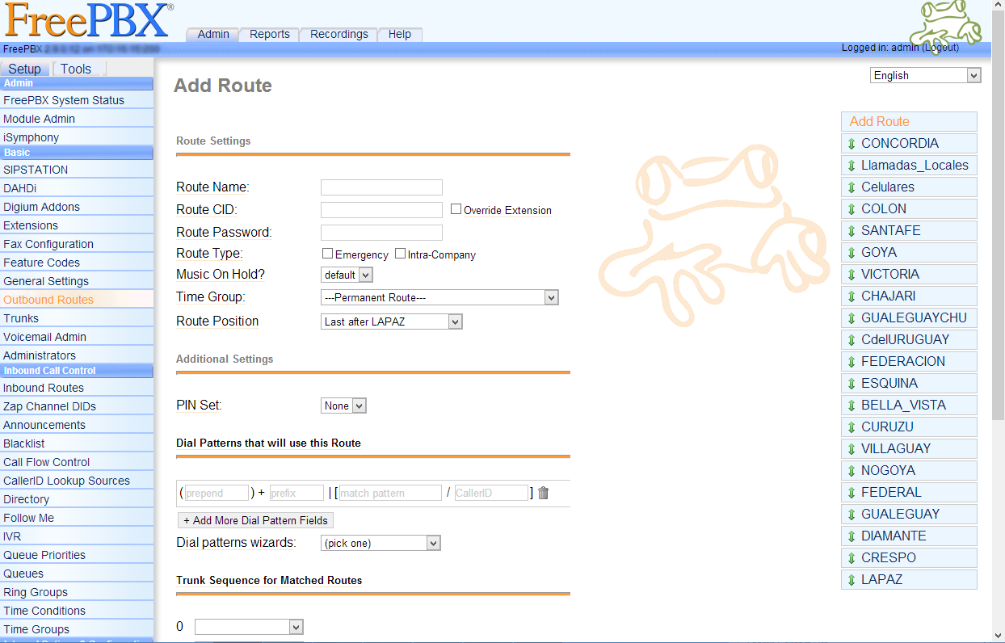
Sistema
Consumax
Pantalla de Configuración

Slide 29
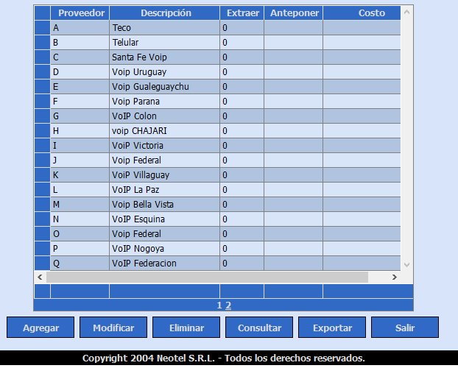
Sistema
Consumax
Pantalla Configuración Contactus

Slide 30
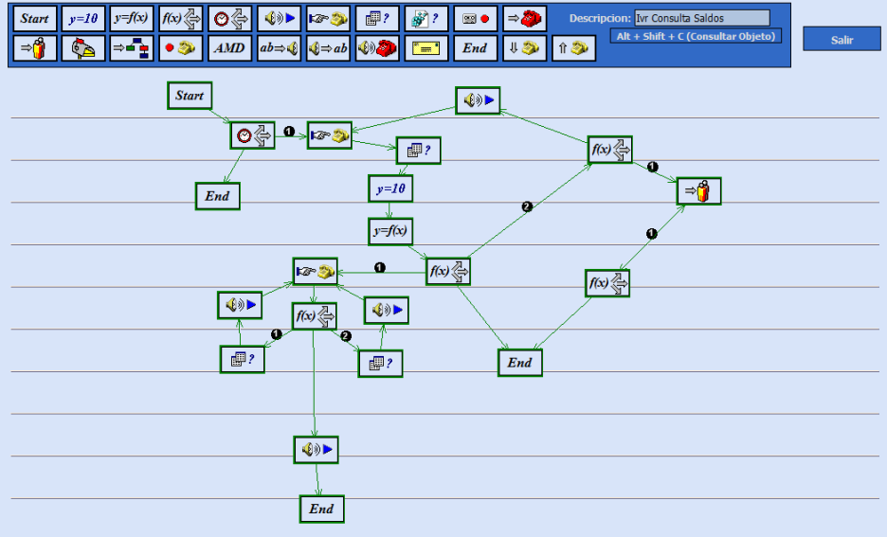
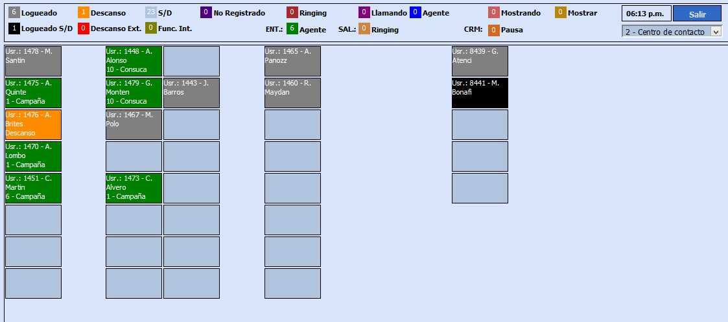
Sistema
Consumax
Plataforma Contactus

Slide 31
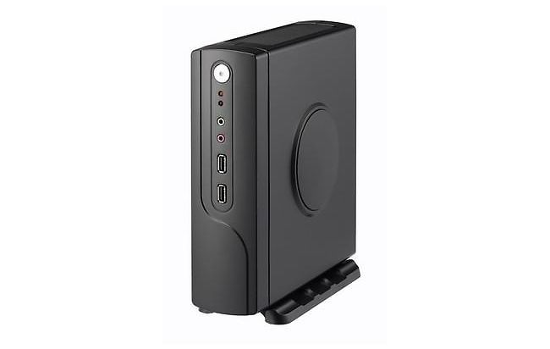
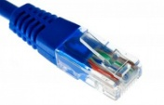
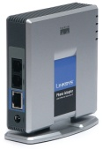
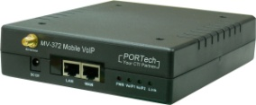
Sistema
Consumax
Centrales Implementadas
PSTN
PSTN
TDM400P
SPA400
VoIP
VoIP
ADSL - MPLS
ADSL - MPLS
Internos
Celulares
Internos
Celulares
MV-372
PAP2
MV-372
PAP2

Slide 32
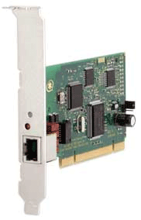
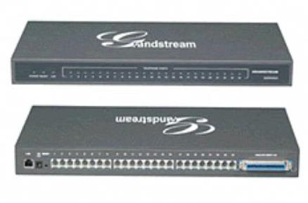
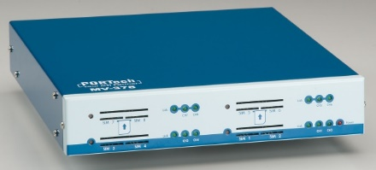
Sistema
Consumax
Central Neotel
PSTN
TE120P
VoIP
ADSL - MPLS
Internos
Celulares
GXW4024
MV-378

Slide 33
Sistema
Consumax
Por hacer …
Implementación full voip.
Implementación de modulo SMS.
Implementación de CRM en Sucursales.
Monitoreo activo de trunks.
Mucho mas….
Reducción de costos y control de las llamadas.

Slide 34
Sistema
Consumax
Fin
Preguntas ¿?
Lic. Aguirre, Juan José
juanjoseaguirre@consumax.com.ar
Ing. Daniel Alejandro Gil
danielgil@consumax.com.ar
Muchas Gracias

